Slide 1
Assessment
Lerend vermogen
Essenties
Gezien temperament, intelligentie en onafhankelijk denken lijkt weinig lerend vermogen aanwezig
Zelfbeeld en gevoel van veiligheid
Groot gevoel van veiligheid in overeenstemming met veilige jeugd
Incongruentie in relatie met gebrekkige huidige worteling in de wereld is zorgwekkend
Worteling in de wereld
Identiteit
De persoon heeft geen identiteit in de wereld in de zin van verantwoordelijkheidsgevoel, expertise of realistisch denken over toekomst en lijkt daar ook niet mee bezig
Zinvolle relaties
De persoon heeft geen zinvolle relaties en lijkt daaraan weinig behoefte te hebben.
Alleen enigszins TOM en niet de gevoelskant van empathie en moreel besef en de behoefte aan zinvolle relaties is weinig hoopgevend.

Slide 2
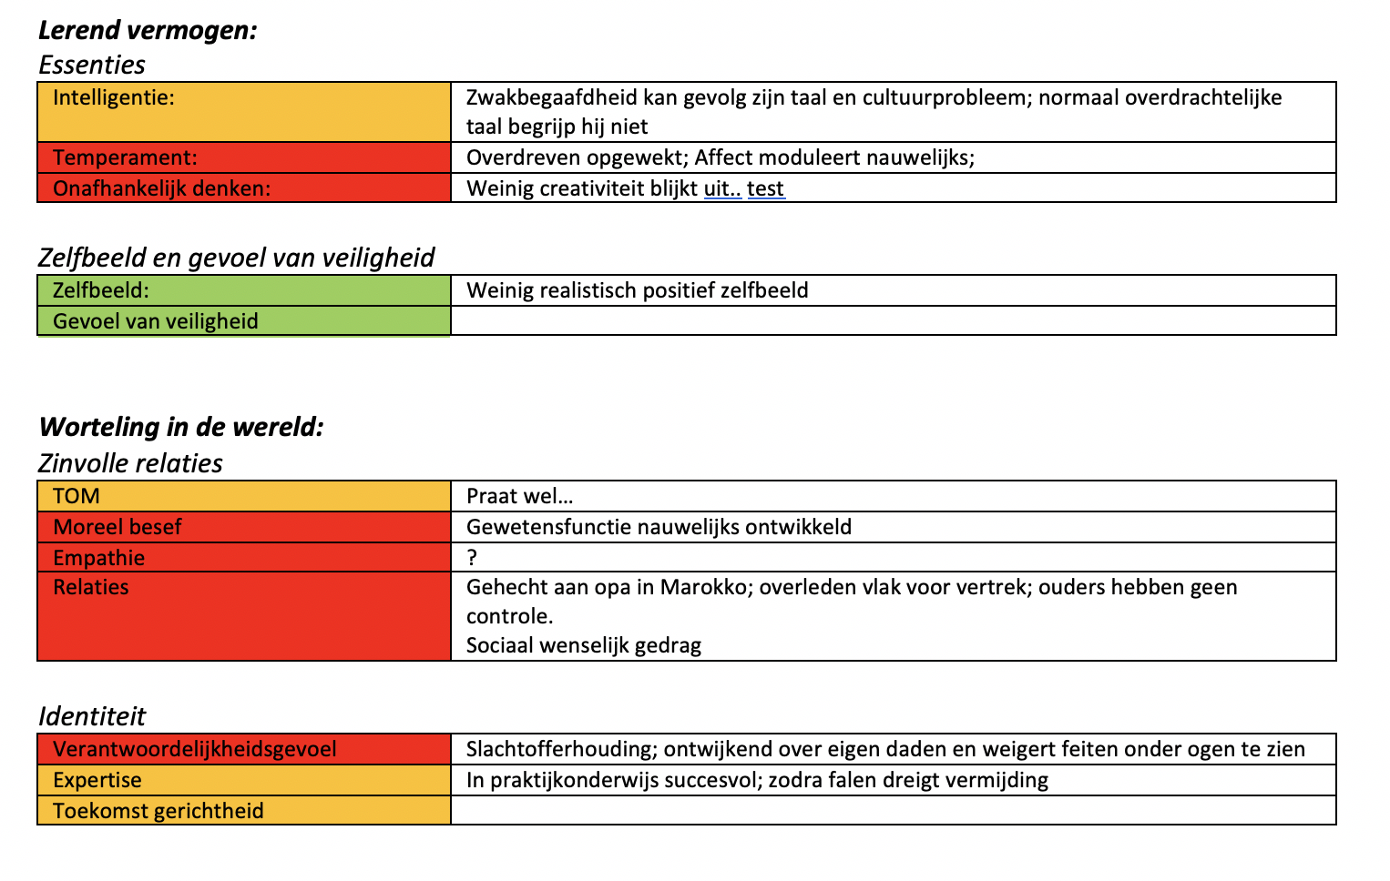
Toelichting

Slide 3
Lerend vermogen
Geworteld in de wereld
Relaties
Onafhankelijk denken
Zelfbeeld
Gevoel van veiligheid
TOM
Moreel besef
Empathie
Temperament
Verantwoordelijkheidsgevoel
Intelligentie
Expertise
Toekomstgericht
Opgegroeid in Marokko

